Slide 1

Центр «МОЙ БИЗНЕС»
Для начинающих предпринимателей до 1 года, больше 1 года, самозанятых граждан

Slide 2
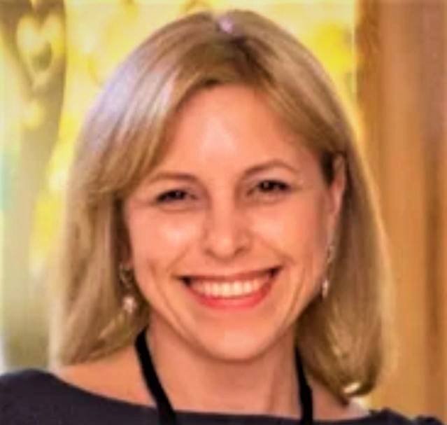
день 1 знакомство
Полина Бзанова
Полина Бзанова
Сертифицированный тренер АО «Корпорация МСП»
Сотрудник центра поддержки предпринимательства ГАУ ВО «Мой бПолина Бзанова
Сертифицированный тренер АО «Корпорация МСП»
Сотрудник центра поддержки предпринимательства ГАУ ВО «Мой бизнес» с 2020 года.
17 летний опыт работы в продажах и обслуживания в В2В сегменте от инженера до начальника центра.
В центре «Мой бизнес» отвечаю за организацию и проведение образовательных программ по проектам «Самозанятые» «Вовлечение», в том числе тренинги Корпорации МСП: «Азбука предпринимателя», Школа предпринимателя», «Мама предСертифицированный тренер АО «Корпорация МСП»
Сотрудник центра поддержки предпринимательства ГАУ ВО «Мой бизнес» с 2020 года.
17 летний опыт работы в продажах и обслуживания в В2В сегменте от инженера до начальника центра.
В центре «Мой бизнес» отвечаю за организацию и проведение образовательных программ по проектам «Самозанятые» «Вовлечение», в том числе тренинги Корпорации МСП: «Азбука предпринимателя», Школа предпринимателя», «Мама предприниматель».
Создала группу в Telegram «Развивай свой бизнес» рассказываю о разного рода услугах центра и отвечаю на вопросы по поддержки предпринимателей на данный момент 142 участника.
Мама 3 их детей: 11 лет, 17 лет, 22 года.
В 2021 году сдала физические нормативы на Золотой знак отличия «Готов к труду и обороне» (ГТО).
Участвовала в открытии винного бара
приниматель».
Создала группу в Telegram «Развивай свой бизнес» рассказываю о разного рода услугах центра и отвечаю на вопросы по поддержки предпринимателей на данный момент 142 участника.
Мама 3 их детей: 11 лет, 17 лет, 22 года.
В 2021 году сдала физические нормативы на Золотой знак отличия «Готов к труду и обороне» (ГТО).
Участвовала в открытии винного бара
изнес» с 2020 года.
17 летний опыт работы в продажах и обслуживания в В2В сегменте от инженера до начальника центра.
В центре «Мой бизнес» отвечаю за организацию и проведение образовательных программ по проектам «Самозанятые» «Вовлечение», в том числе тренинги Корпорации МСП: «Азбука предпринимателя», Школа предпринимателя», «Мама предприниматель».
Создала группу в Telegram «Развивай свой бизнес» рассказываю о разного рода услугах центра и отвечаю на вопросы по поддержки предпринимателей на данный момент 142 участника.
Мама 3 их детей: 11 лет, 17 лет, 22 года.
В 2021 году сдала физические нормативы на Золотой знак отличия «Готов к труду и обороне» (ГТО).
Участвовала в открытии винного бара
Сертифицированный тренер АО «Корпорация МСП»
Сотрудник центра поддержки предпринимательства ГАУ ВО «Мой бизнес» с 2020 года.
17 летний опыт работы в продажах и обслуживания в В2В сегменте от инженера до начальника центра. «КонсультантПлюс» ПАО Ростелеком
В центре «Мой бизнес» отвечаю за организацию и проведение образовательных программ по проектам «Самозанятые» «Вовлечение, легкий старт», в том числе тренинги Корпорации МСП: «Азбука предпринимателя», Школа предпринимателя», «Мама предприниматель».
Участвовала в открытии винного бара г. Волгоград
Создала группу в Telegram «Развивай свой бизнес» рассказываю о разного рода услугах центра и отвечаю на вопросы по поддержки предпринимателей на данный момент 170 участников.
Мама 3 - их детей: 12 лет, 17 лет, 22 года.
В 2021 году сдала физические нормативы на Золотой знак отличия «Готов к труду и обороне» (ГТО).

Slide 3



Что это за центр?
Услуги и консультации оказываются бесплатно или на условиях софинансирования
ЦЕНТР «МОЙ БИЗНЕС» -
это государственная инфраструктура поддержки малого и среднего бизнеса на территории Волгоградской области

Slide 4
СТРУКТУРА РАБОТЫ ЦЕНТРА «МОЙ БИЗНЕС»
ДЕЙСТВУЮЩИЕ ПРЕДПРИНИМАТЕЛИ И ФИЗИЧЕСКИЕ ЛИЦА, ПЛАНИРУЮЩИЕ ОСУЩЕСТВЛЯТЬ ПРЕДПРИНИМАТЕЛЬСКУЮ ДЕЯТЕЛЬНОСТЬ, САМОЗАНЯТЫЕ
ЦЕНТР ПОДДЕРЖКИ ПРЕДПРИНИМАТЕЛЬСТВА оказание комплекса информационно-консультационных и образовательные услуг. 32-00-06
ЦЕНТР ИНЖИНИРИНГА поддержка производителей (консультации, услуги) 32-00-04
ЦЕНТР ПРОТОТИПИРОВАНИЯ –предоставление услуги по изготовлению деталей или прототипов оказывает услуги субъектам малого и среднего предпринимательства
ЦЕНТР ИННОВАЦИЙ СОЦИАЛЬНОЙ СФЕРЫ содействие в продвижении товаров и услуг социальных предпринимателей 23-01-50
АНО «Центр поддержки экспорта» содействие выходу субъекта МСП на иностранные рынки товаров, услуг и технологий
ЦМИТы на базе ВолГУ, ВолгГМУ, ВолгГТУ в Волгограде и Волжском. Стратегическая цель проекта пробудить интерес детей и молодежи к естественным наукам и современным технологиям, научно-исследовательской и инновационной деятельности.
ЦЕНТР «МОЙ БИЗНЕС»
Легкий старт бизнеса
Поддержка самозанятых граждан
Акселерация бизнеса
МФЦ для юридических лиц
Запись 8 (8442) 92-40-14
НЕФИНАНСОВАЯ ПОДДЕРЖКА
ГАРАНТИЙНЫЙ ФОНД предоставление поручительств по обязательствам субъектов МСП
ФОНД МИКРОФИНАНСИРОВАНИЯ ПРЕДПРИНИМАТЕЛЬСТВА предоставление микрозайма субъектам МСП 35-24-88 ставки 3,75-10 %
WWW.MSPVOLGA.RU 8-800-302-3-203
Больше информации на сайте!
ФИНАНСОВАЯ ПОДДЕРЖКА

Slide 5


Мероприятие организовано в рамках регионального проекта «Создание условий для лёгкого старта и комфортного ведения бизнеса»
«Поддержка предпринимателей ООО, ИП» Поддержка самозанятых
Консультационные услуги по началу ведения собственного дела (регистрация ИП/ООО/самозанятого, подбор системы налогообложения, ОКВЭД, виды отчетности и сроки ее сдачи);
Консультационные услуги по вопросам финансового планирования (бюджетирование, оптимизация налогообложения, бухгалтерские услуги, привлечение инвестиций и займов.
Консультационные услуги по вопросам правового обеспечения деятельности
Консультационные услуги по вопросам маркетингового сопровождения
Консультации по вопросам информационного сопровождения
Для кого?
Для самозанятых и начинающих предпринимателей до 1 года
Как обратиться за консультацией: (8442)32-00-06 cpp34@volganet.ru
WWW.MSPVOLGA.RU
Больше информации на сайте!

Slide 6
РЕГИОНАЛЬНЫЙ ПРОЕКТ:
«Поддержка предпринимателей ООО, ИП» Поддержка самозанятых
УСЛУГИ:
Содействие в популяризации продукции и услуг
Для предпринимателей до 1 года
Разработка бизнес аккаунта ВКОНТАКТЕ (Определение целевой аудитории, простая таргетированная реклама, создание обложек закреплённых сторис до 10 шт. Картинки к постам сделанные в фото-шопе 15 шт.)
Разработка сайта-визитки
Разработка контекстной рекламы
Разработка дизайна макета полиграфии
Разработка дизайна макета наружной рекламы
Оказание услуг по регистрации товарного знака (Подбор классов по МКТ, Проведение поиска по товарным знакам, Подготовка и подача документов заявки на регистрацию)
Оказание комплекса услуг по содействию в размещении субъекта МСП на электронных торговых площадках маркетплейс
Оказание услуг по организации участия МСП в торгах на электронных торговых площадках (44-ФЗ, 223-ФЗ)
Сертификация продукции
Выставочно - ярморочные мероприятия (в том числе Москва ЭКСПО)
Как получить услугу: направить на cpp34@volganet.ru Карту бизнес партнера:
ФИО, ИНН, номер телефона, электронный адрес, в каком районе зарегистрирован ИП, ООО, также указать услугу какую хотите получить
Далее мы проверяем и направляем Вам форму заявки, Вы указываете услугу, которую хотели бы получить и присылаете нам. !!! Она должна быть на каждую услугу отдельная заявка, подписанная и отсканированная заявка
Для кого?
Для самозанятых и начинающих предпринимателей до 1 года
WWW.MSPVOLGA.RU
Больше информации на сайте!

Slide 7
РЕГИОНАЛЬНЫЙ ПРОЕКТ:
«Поддержка самозанятых»; «Поддержка предпринимателей ООО, ИП»
Образовательные мероприятия
Форумы (За Бизнес, Вперёд на экспорт)
Конференции
Мастер классы
Бизнес уикенды
Бизнес завтраки
Тренинги Корпорации МСП
Азбука предпринимателя 4 дн. курс
Школа предпринимательства 5 дн. курс
Для кого?
Для самозанятых и начинающих предпринимателей до 1 года
Подача заявки на участие:
Календарь мероприятий портала государственной поддержки бизнеса (mspvolga.ru)
Бзанова Полина Владимировна
Центр поддержки предпринимательства
8(8442) 32-00-06
cpp34@volganet.ru
WWW.MSPVOLGA.RU
Больше информации на сайте!

Slide 8
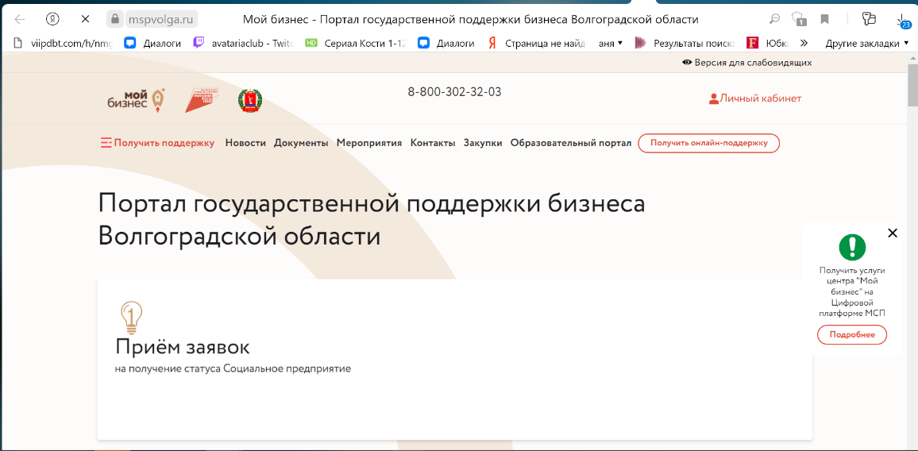
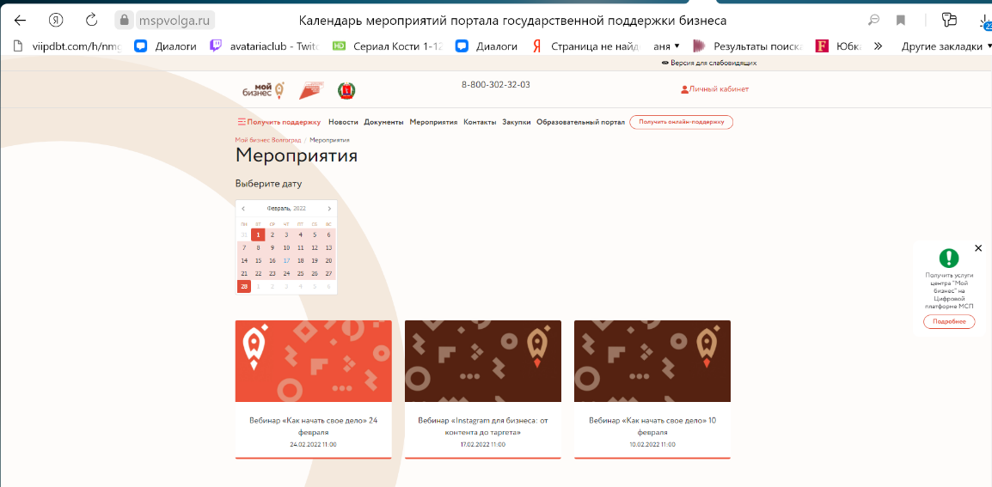
РЕГИОНАЛЬНЫЙ ПРОЕКТ:
«Поддержка предпринимателей ООО, ИП до 1 года»
Для кого?
Для самозанятых и начинающих предпринимателей до 1 года
Бзанова Полина Владимировна
Центр поддержки предпринимательства
8(8442) 32-00-06
cpp34@volganet.ru
WWW.MSPVOLGA.RU
Больше информации на сайте!

Slide 9
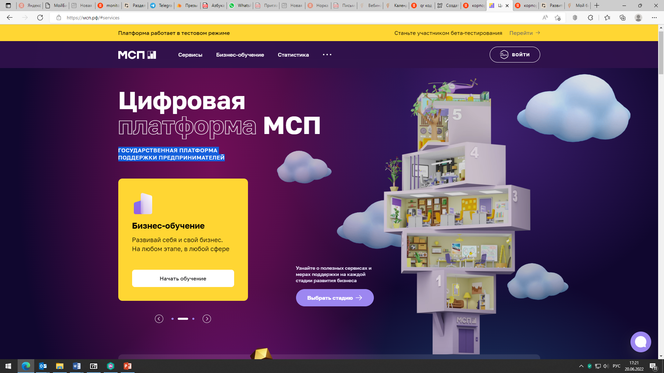
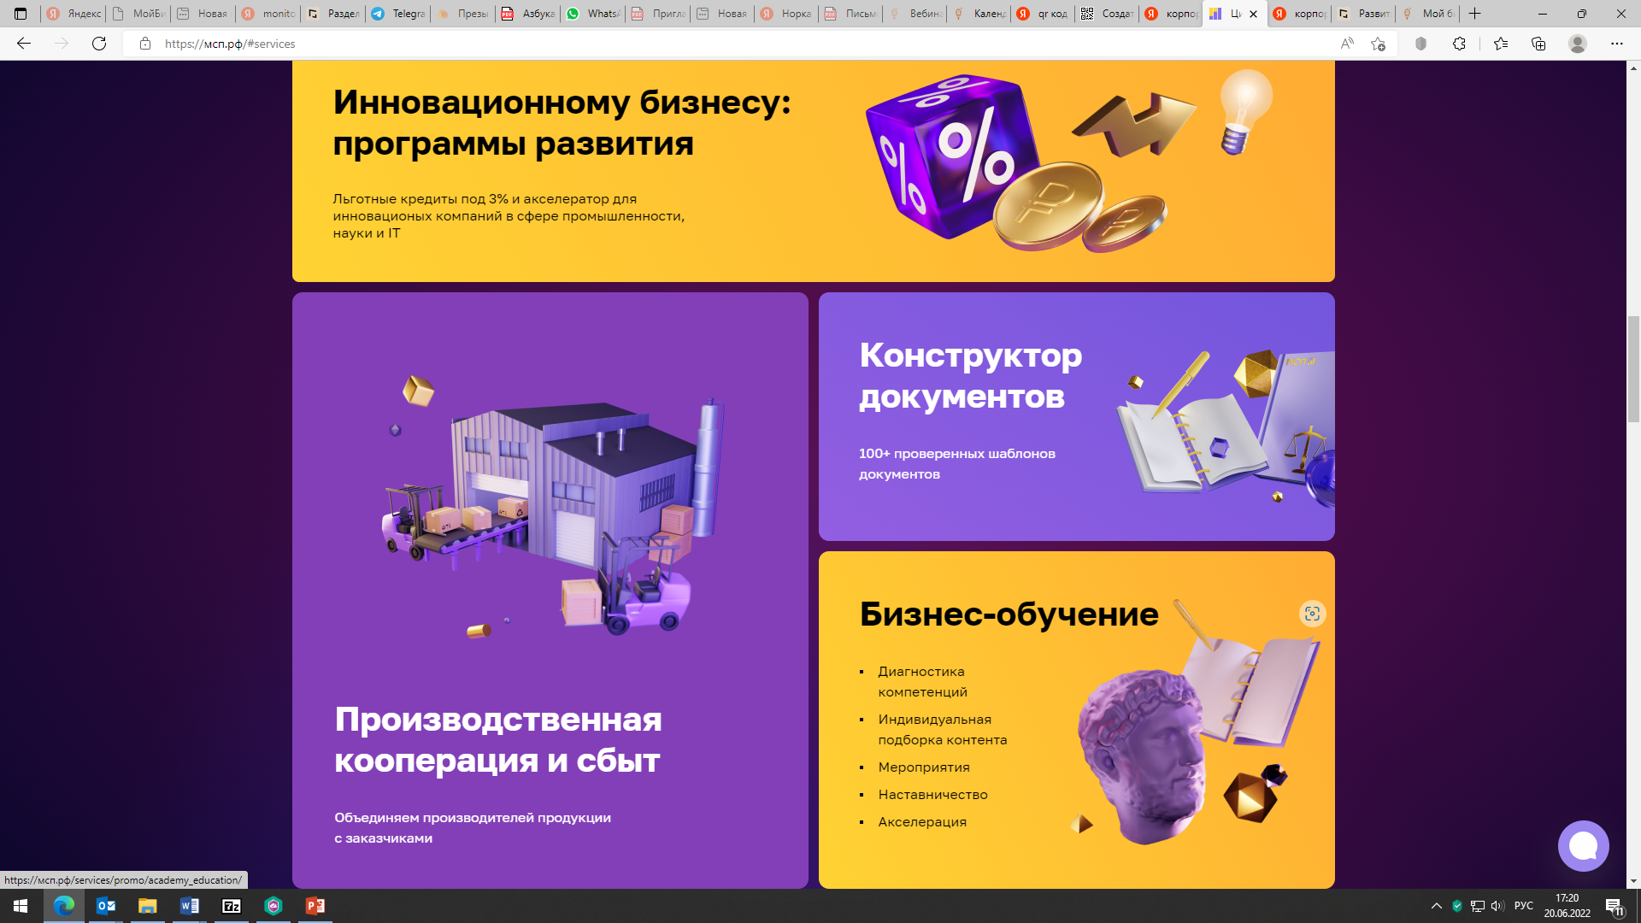
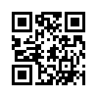
Цифровая платформа МСП
ГОСУДАРСТВЕННАЯ ПЛАТФОРМА ПОДДЕРЖКИ ПРЕДПРИНИМАТЕЛЕЙ МСП.рф
Для кого?
Для авторизации на Цифровой платформе МСП необходима учётная запись портала Госуслуг (ЕСИА) организации, индивидуального предпринимателя или физического лица
Для всех
Центр поддержки предпринимательства
8(8442) 32-00-06, 8 800 302 3 203
cpp34@volganet.ru
WWW.MSPVOLGA.RU
Больше информации на сайте!

Slide 10
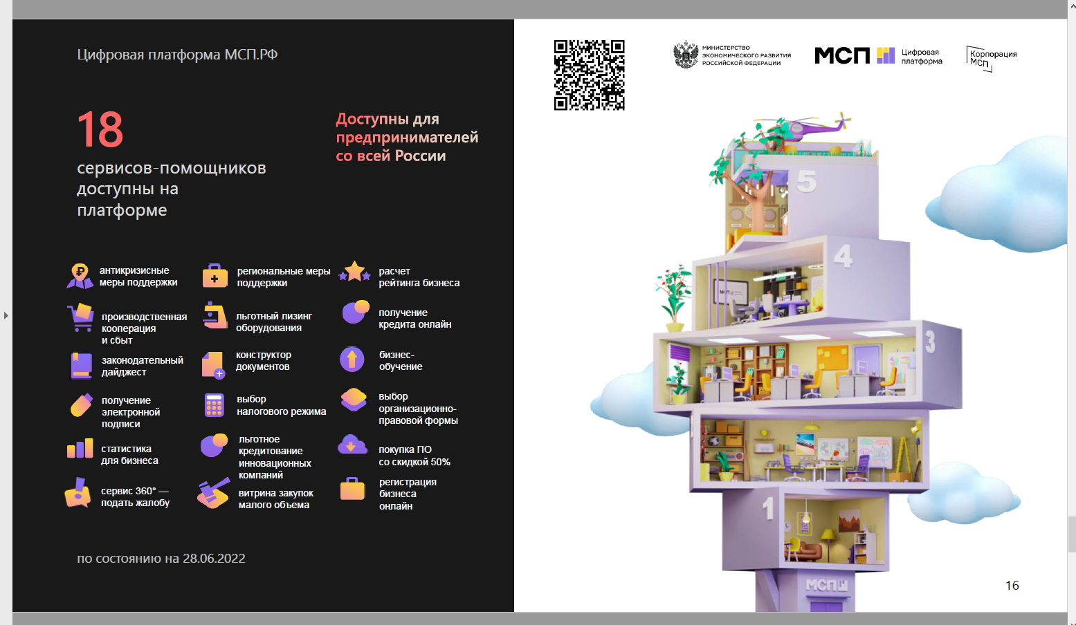
Цифровая платформа МСП
ГОСУДАРСТВЕННАЯ ПЛАТФОРМА ПОДДЕРЖКИ ПРЕДПРИНИМАТЕЛЕЙ МСП.рф
WWW.MSPVOLGA.RU
Больше информации на сайте!

Slide 11

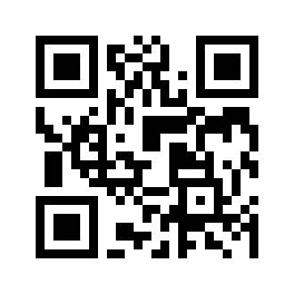
Цифровая платформа МСП
МОЙ БИЗНЕС-МОЕ БУДУЩЕЕ
WWW.MSPVOLGA.RU
8 (800)302-3-203

Slide 12
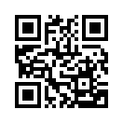
Полина Бзанова
Email: Pollinabzanova@gmail.com Тел. 89033721033 https://t.me/biznesvlg

